Slide 1

Introducción a Android Studio
Lic. Santiago Rodríguez Paniagua. (Actualizado: Octubre 2015)

Slide 2
Configurar el Ambiente: Conociendo el SDK Manager #1
El SDK Manager es una herramienta externa e independiente a Android Studio pero puede ser activida o iniciada desde dentro de esta Android Studio.
Esta herramienta descarga los paquetes que contienen la información de los dispositivos a los que van dirigidas nuestras aplicaciones.
En otras palabras sin esto no podemos programar porque cuando se desarrolla para dispositivos, en este caso Android, hay que ser muy específico con las versiones de los dispositivos en donde nuestra app va correr.
Como mínimo deberían estar instalados los siguientes paquetes:
Android 4.0.3 (Api 15)
Android 5.0.1 (Api 21)
Nota: Es recomendable bajar los paquetes uno por uno, porque son pesados.

Slide 3
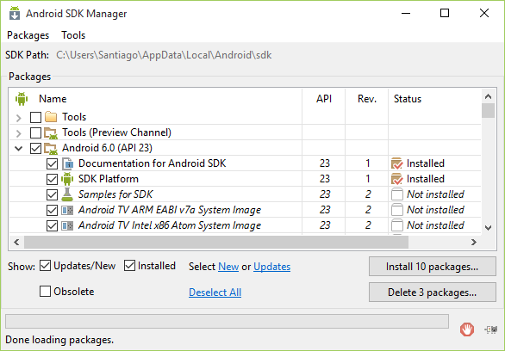
Configurar el Ambiente: Conociendo el SDK Manager #2
El SDK Manager lo podemos encontrar en la siguiente carpeta:
C:\Users\elUsuario\AppData\Local\Android\sdk

Slide 4
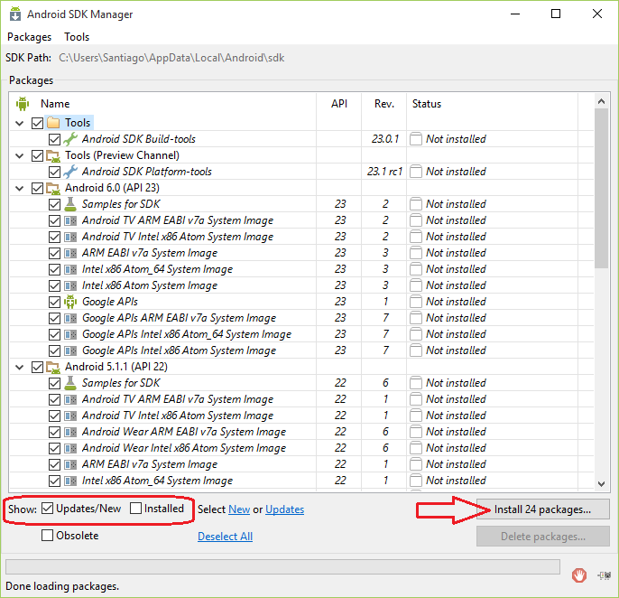
Configurar el Ambiente: Actualizar el SDK Manager
Seleccionamos e instalamos las versiones correspondiente a los dispositivos a los que van dirigidas nuestras aplicaciones.

Slide 5
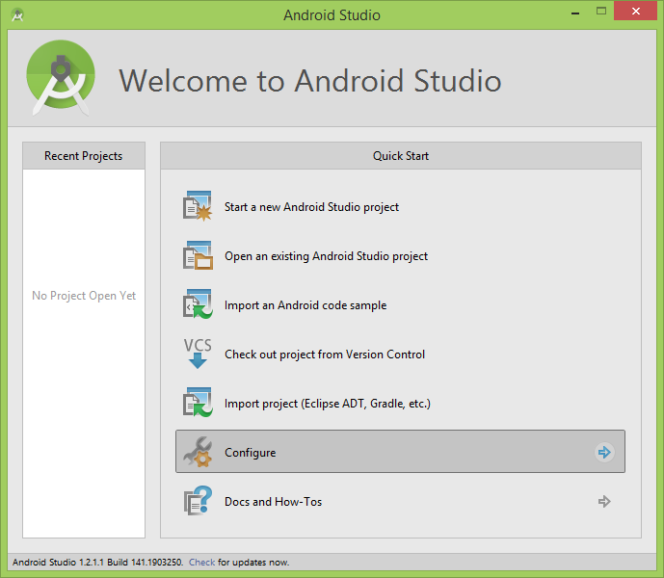
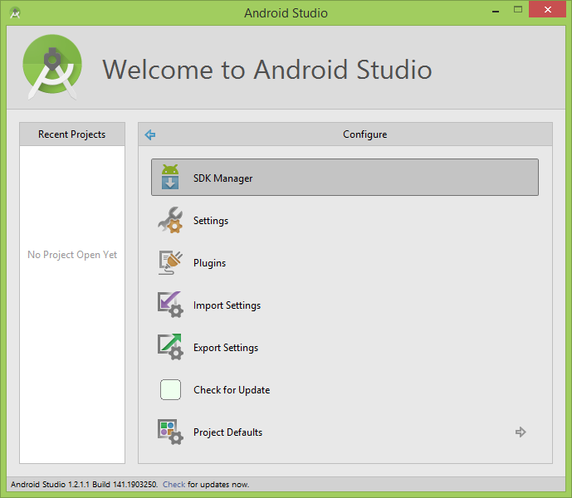
Configurar el Ambiente: Actualizar el SDK Manager desde el inicio de Android Studio
En la ventana de inicio seleccionamos Configure y luego el SDK Manager.

Slide 6
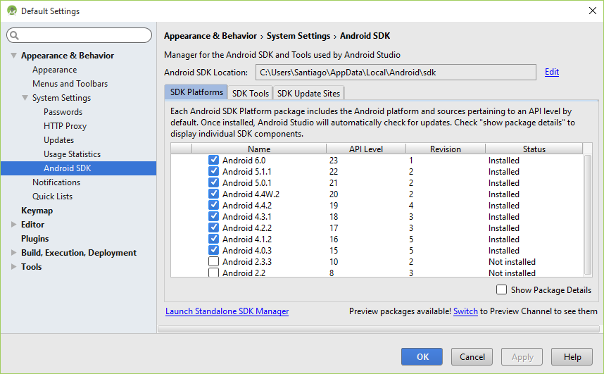
Configurar el Ambiente: Actualizar el SDK Manager desde el inicio de Android Studio #2

Slide 7
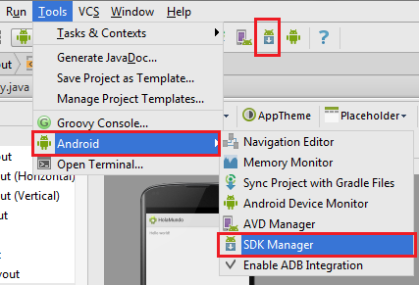
Configurar el Ambiente: Actualizar el SDK Manager dentro de un proyecto
Una vez que ingresamos a Android Studio e iniciamos un nuevo proyecto podemos iniciar iniciar el SDK Manager ya sea desde el menú Tools o desde la barra de botones.

Slide 8
Configurar el Ambiente: Actualizar el SDK Manager dentro de un proyecto #2

Slide 9
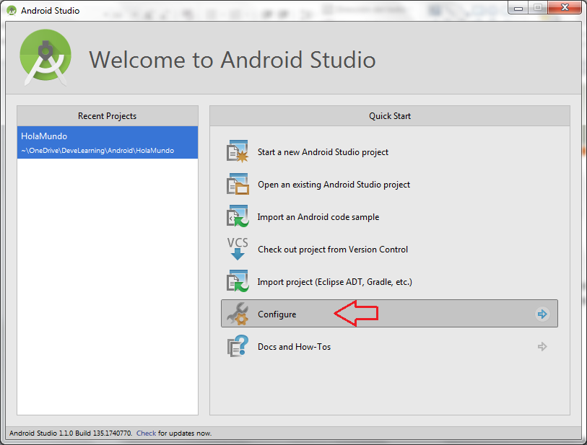
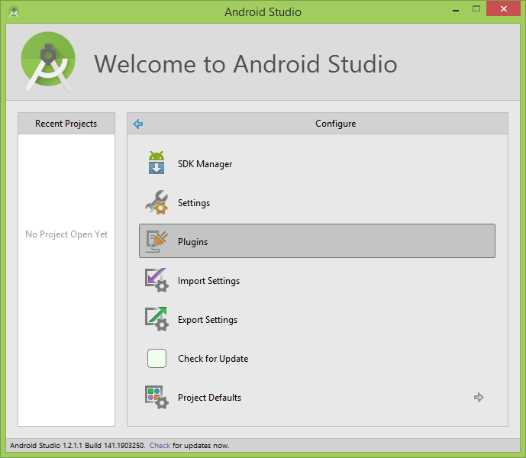
Como desactivar plugins para mejorar rendimiento

Slide 10
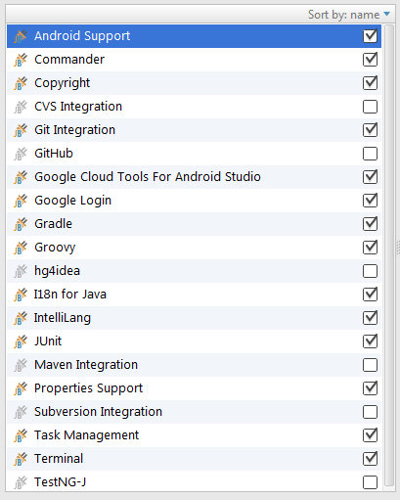
Como desactivar plugins para mejorar rendimiento #2
Se podrían remover (salvo que se necesiten)
Algunos plugins para control de versiones
Como: CVS, SVN y Mercurial. Así como también el soporte para el repositorio
GitHub y la integración con Maven, entre otros.

